Slide 1
Ускорение верстки. Bootstrap-4, -5

Slide 2
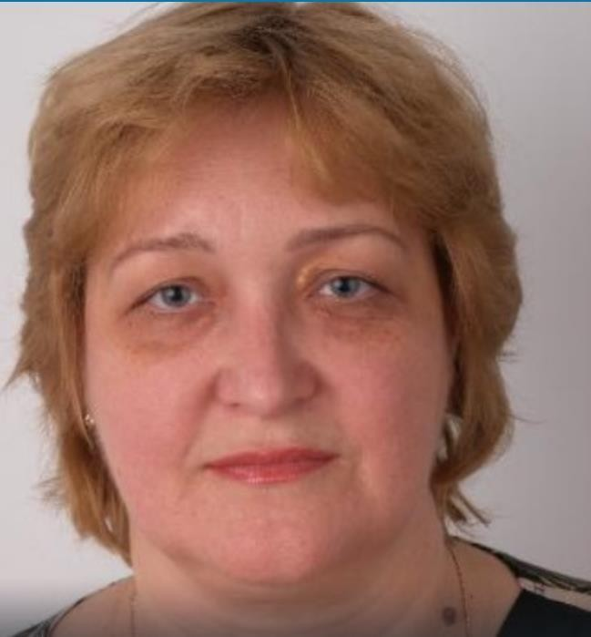

ТРУБЧИК Ирина Степановна
Разработчик курса Web-программирование в отраслевых задачах
Доцент каф. Медиатехнологии ДГТУ Frontend-разработчик
Аккаунты в соц.сетях
t.me/Luna2064 Vk.com/trira

Slide 3
План лекции
Описание фреймворка Bootstrap (назначение, функциональность)
Версии Bootstrap. Различие версий
Компоненты и инструменты Bootstrap
Сетки, таблицы
Шрифты, изображения, видео
Формы и кнопки
Элементы навигации

Slide 4
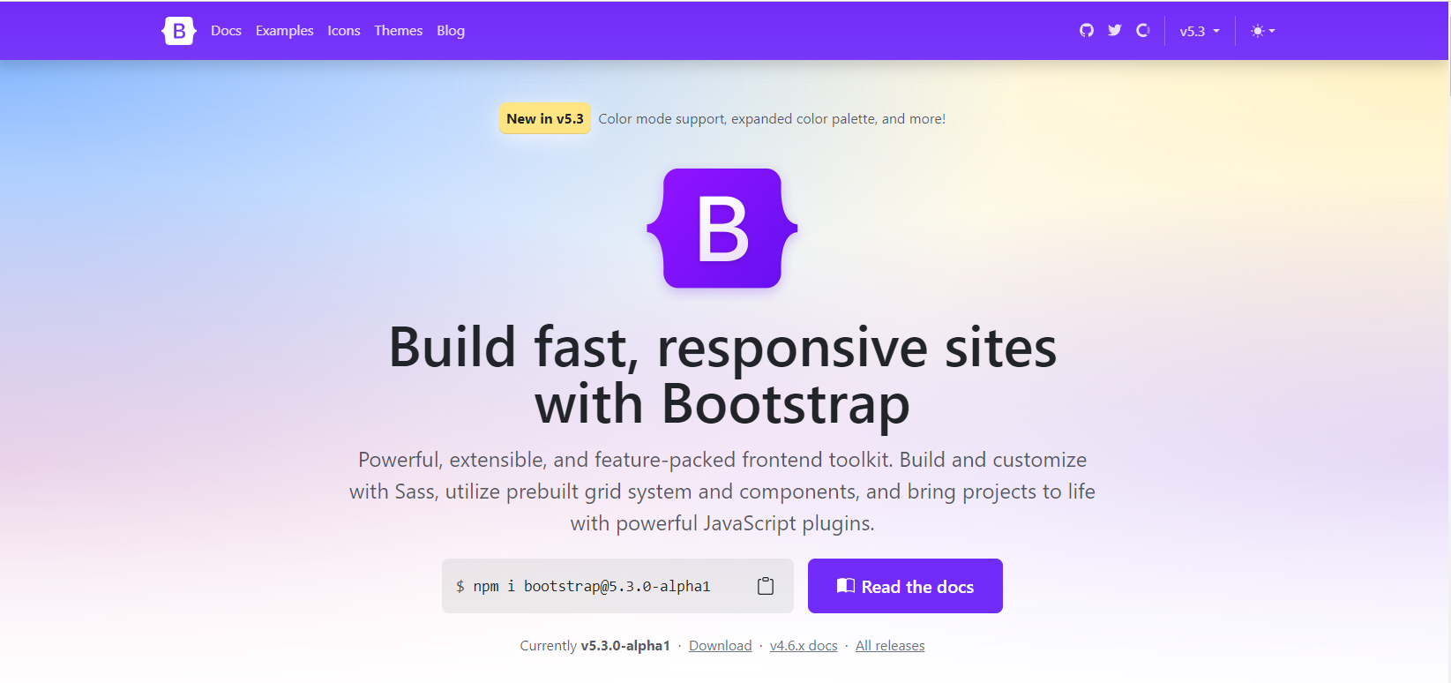
Общее понятие Bootstrap верстки (https://getbootstrap.com/)
https://bootstrap-4.ru/

Slide 5
Основные понятия
Bootstrap - это разработанная компанией «Twitter» система управления сайтом (фреймворк), которая содержит готовые CSS, HTML и JavaScript компоненты.
Фреймворк - программный структурированный каркас, включающий программное обеспечение для создания web-сайтов и облегчающий их разработку.
Bootstrap используется для самостоятельного конструирования, верстки сайтов любой сложности. Он содержит стили для основных элементов, которые применяются в верстке

Slide 6
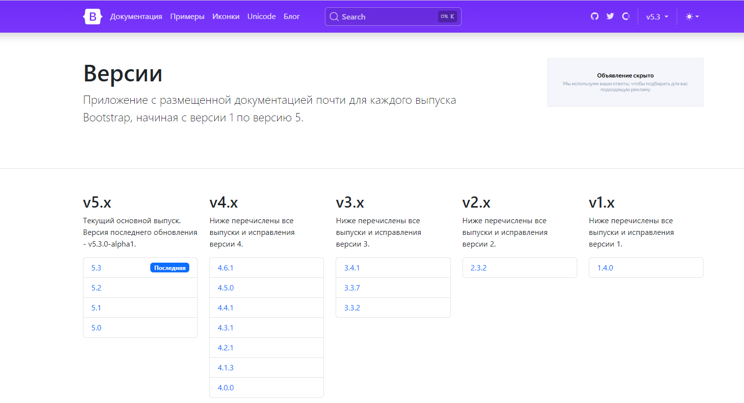
Версии Bootstrap

Slide 7
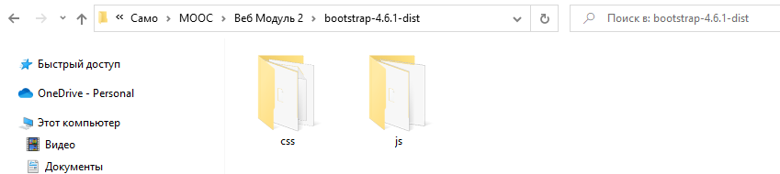
Состав фреймворка
Фреймворк Bootstrap состоит из следующих папок: css и js.
В папке css хранятся готовые CSS-стили;
в js - файл с набором готовых js сценариев;

Slide 8
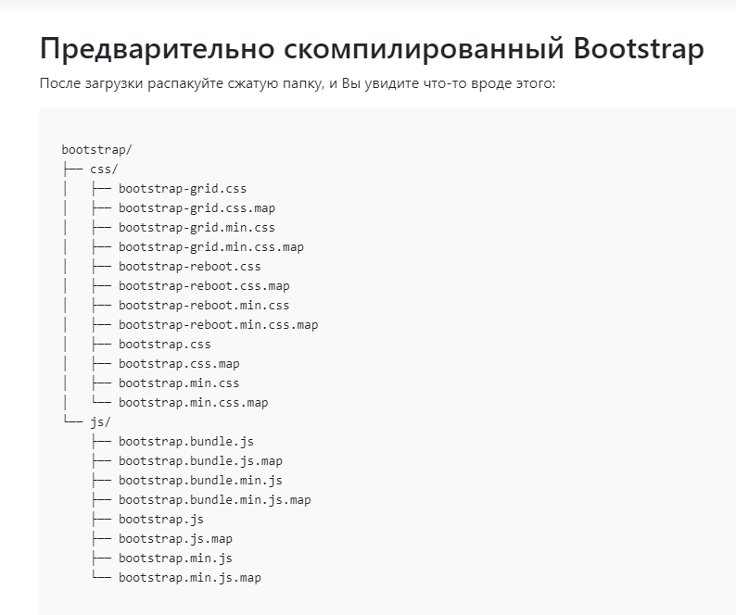

Slide 9
Компоненты и инструменты
Сетки
Компоненты
Таблицы
Типографика
Изображения
Утилиты
Расширения

Slide 10


Задавайте вопросы
Трубчик Ирина Степановна
t.me/Luna2064

